Slide 2
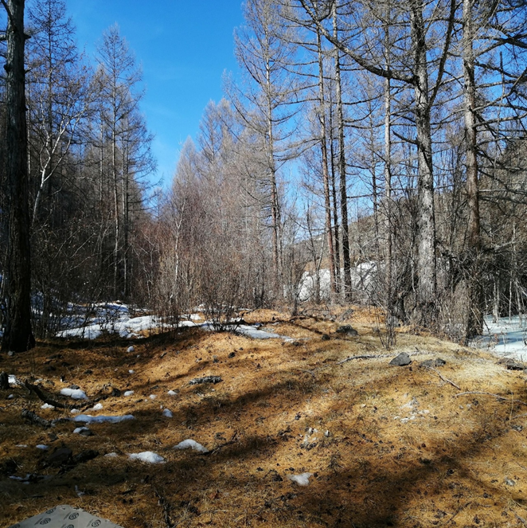
Селенгинский р-он Федотова Кристина гр.ЛА18

Slide 3
С.Тохой Еремеева Анастасия гр.ЭБАС19

Slide 4
Заиграевский р-н Афанасьева Людмила гр.ТМ18-1

Slide 5
П.Загорск; Еравнинский р-н Бодиев Дугар гр ТМ19

Slide 6
Еравнинский р-н,Бодиев Аюша гр.ЛА19; Заиграевский р-н, Игумнов Илья гр ЛА18

Slide 7
Курумканский р-н Данцаранова Анна гр ЭБАС19 Кижингинский р-н Рекунов Кирилл гр ЛА19

Slide 8
Заиграевский р-н Бригинец Дарья гр Ла18; Еравнинский р-н Бодиев Дугар гр Тм19

